Slide 1

♻️ RUBBISH DIGITAL PLATFORM
RUBBISH
WEBSITE
USER MANUAL
Panduan Lengkap Penggunaan Aplikasi Pelaporan & Penukaran Sampah Berhadiah
www.rubbish.app • Versi 2.0 Modern

Slide 2
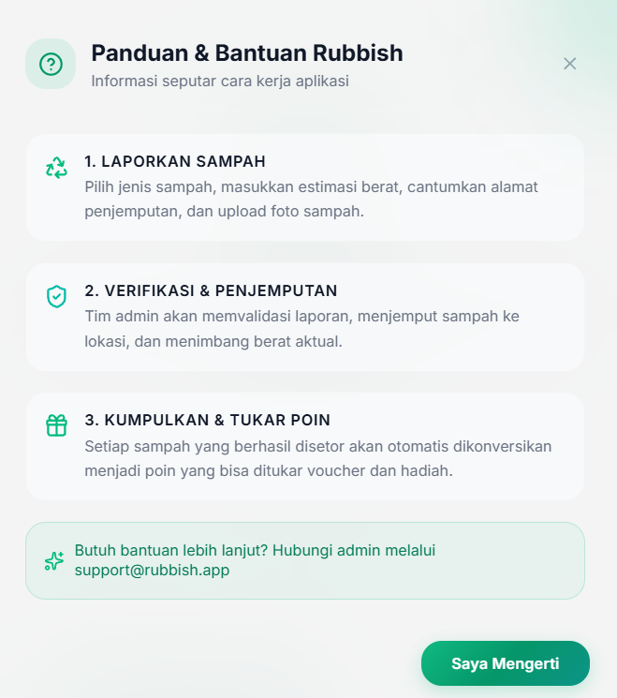
RINGKASAN EKOSISTEM
♻️ RUBBISH APP • USER MANUAL
Alur Kerja Utama Rubbish Platform
01
1. Buat Akun & Registrasi
Pilih sektor (Rumah, Sekolah, Perusahaan, Apartemen) dan lengkapi identitas resmi.
02
2. Ajukan Laporan Sampah
Pilih jenis sampah, masukkan estimasi berat, alamat jemput, dan sertakan foto.
03
3. Verifikasi & Jemput
Tim admin memverifikasi, menjemput ke lokasi, dan menimbang berat aktual.
04
4. Kumpulkan & Tukar Poin
Dapatkan poin otomatis setelah timbang dan tukar voucher belanja & produk.
Rubbish Digital Platform • www.rubbish.app • Panduan Resmi Pengguna
02

Slide 3
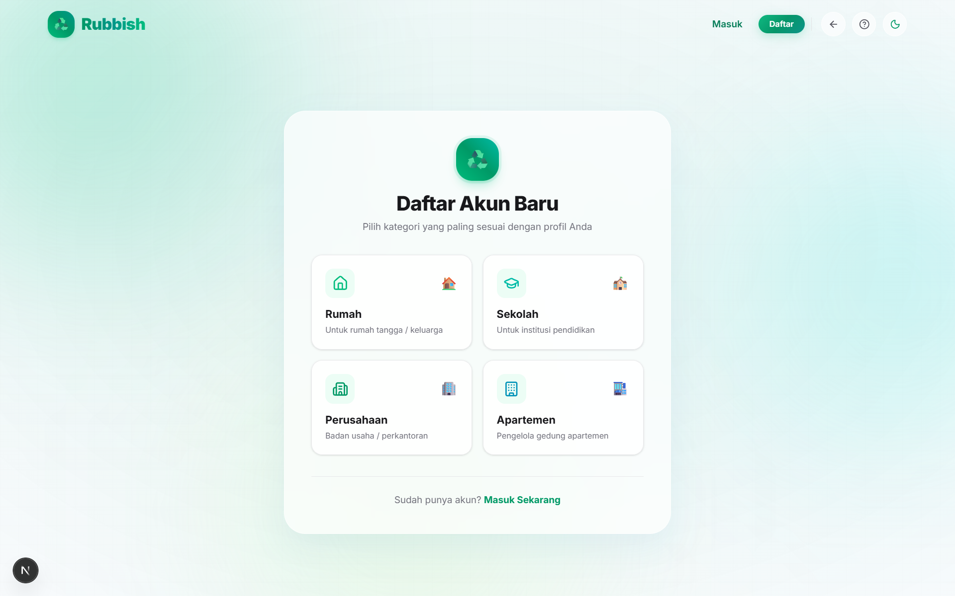
REGISTRASI AKUN BARU
♻️ RUBBISH APP • USER MANUAL
Step 01: Memilih Kategori Pengguna
LANGKAH 1
Pilih Profil Sektor yang Sesuai:
🏠 Rumah Tangga
Untuk perseorangan atau keluarga. Memerlukan NIK (16 digit) sebagai verifikasi identitas.
🏫 Sekolah
Untuk institusi pendidikan (SD/SMP/SMA/Kampus). Memerlukan nomor resmi NPSN (8 digit).
🏢 Perusahaan
Untuk kantor atau badan usaha komersial. Memerlukan nomor legalitas NIB (13 digit).
🏬 Apartemen
Untuk pengelola gedung / resident committee apartemen bertingkat.
Rubbish Digital Platform • www.rubbish.app • Panduan Resmi Pengguna
03

Slide 4
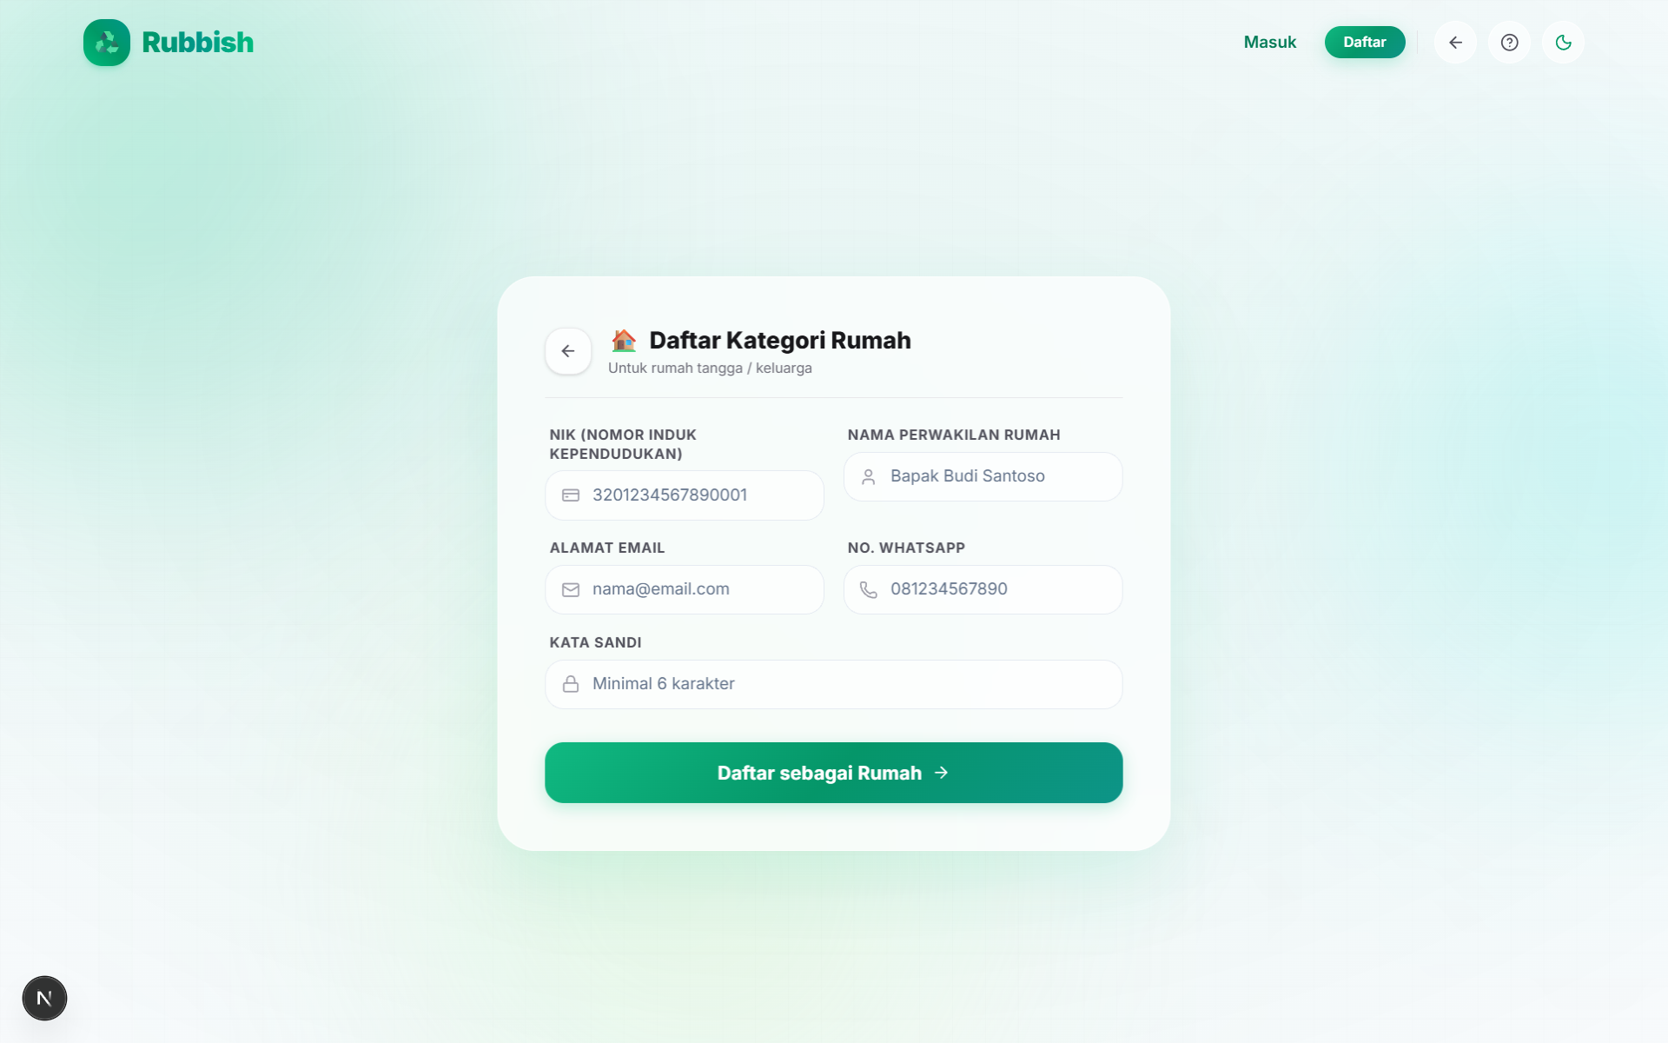
REGISTRASI AKUN BARU
♻️ RUBBISH APP • USER MANUAL
Step 02: Pengisian Data & Validasi Akun
LANGKAH 2
Petunjuk Pengisian Formulir:
1. Nomor Identitas — Masukkan NIK / NPSN / NIB sesuai format digit yang diwajibkan.
2. Nama Lengkap / Instansi — Tuliskan nama perwakilan atau nama resmi instansi/perusahaan.
3. Email & No. WhatsApp — Pastikan email dan nomor WA aktif untuk notifikasi status jemput sampah.
4. Kata Sandi — Buat kata sandi minimal 6 karakter kombinasi huruf dan angka.
5. Klik 'Daftar' — Setelah selesai, sistem akan mengarahkan Anda ke halaman login.
Rubbish Digital Platform • www.rubbish.app • Panduan Resmi Pengguna
04

Slide 5
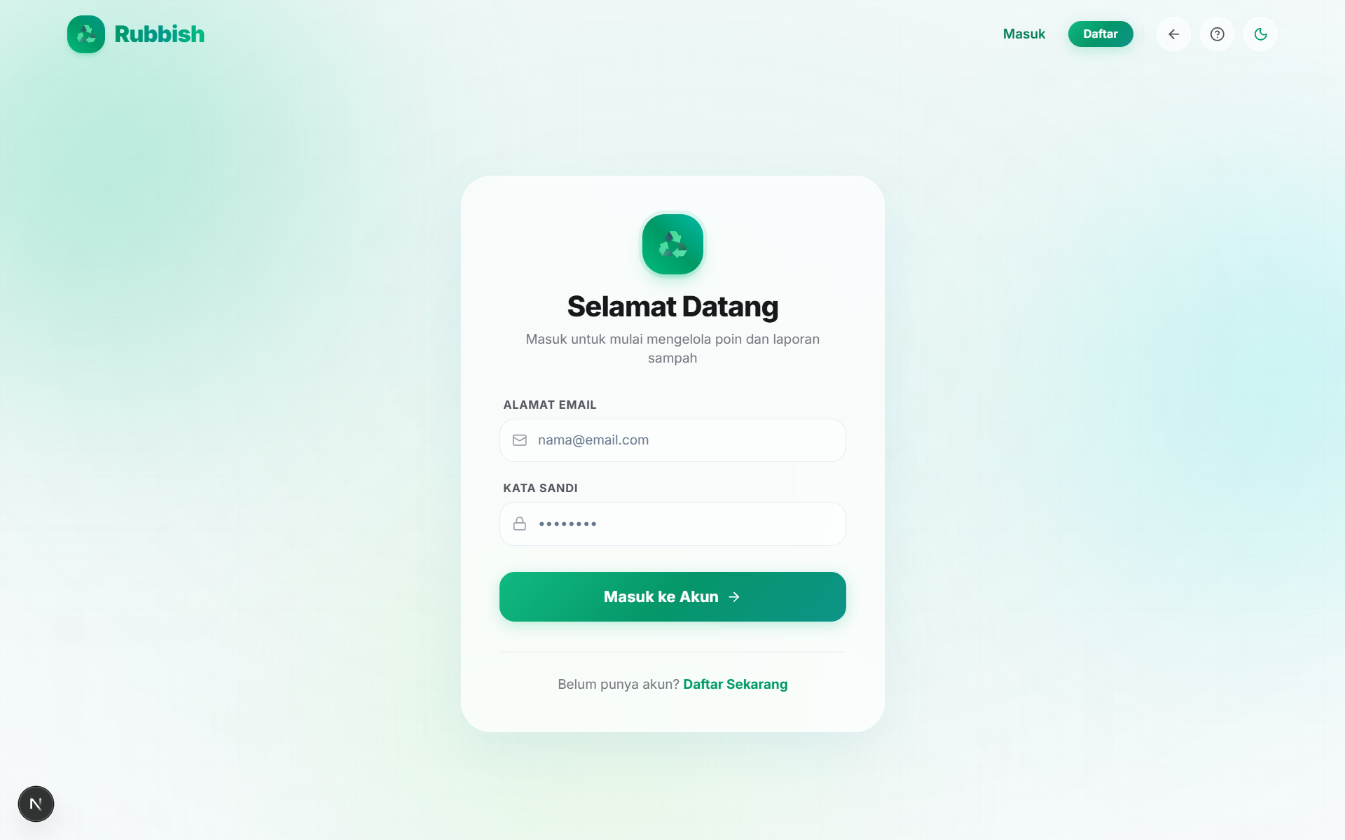
AUTENTIKASI & KEAMANAN
♻️ RUBBISH APP • USER MANUAL
Cara Masuk (Login) ke Akun Rubbish
AKSES MASUK
Langkah-Langkah Login:
1. Akses Halaman Login
Klik tombol 'Masuk' pada pojok kanan atas beranda atau buka /login.
2. Masukkan Kredensial
Ketikkan Alamat Email dan Kata Sandi yang telah didaftarkan.
3. Notifikasi Berhasil
Jika baru saja mendaftar, pesan hijau konfirmasi sukses akan tampil di atas form.
4. Fitur Mode Gelap (Dark Mode)
Klik icon matahari/bulan di sudut kanan atas untuk kenyamanan visual.
5. Bantuan Instan
Klik icon tanda tanya '?' untuk membuka petunjuk cepat kapan saja.
Rubbish Digital Platform • www.rubbish.app • Panduan Resmi Pengguna
05

Slide 6
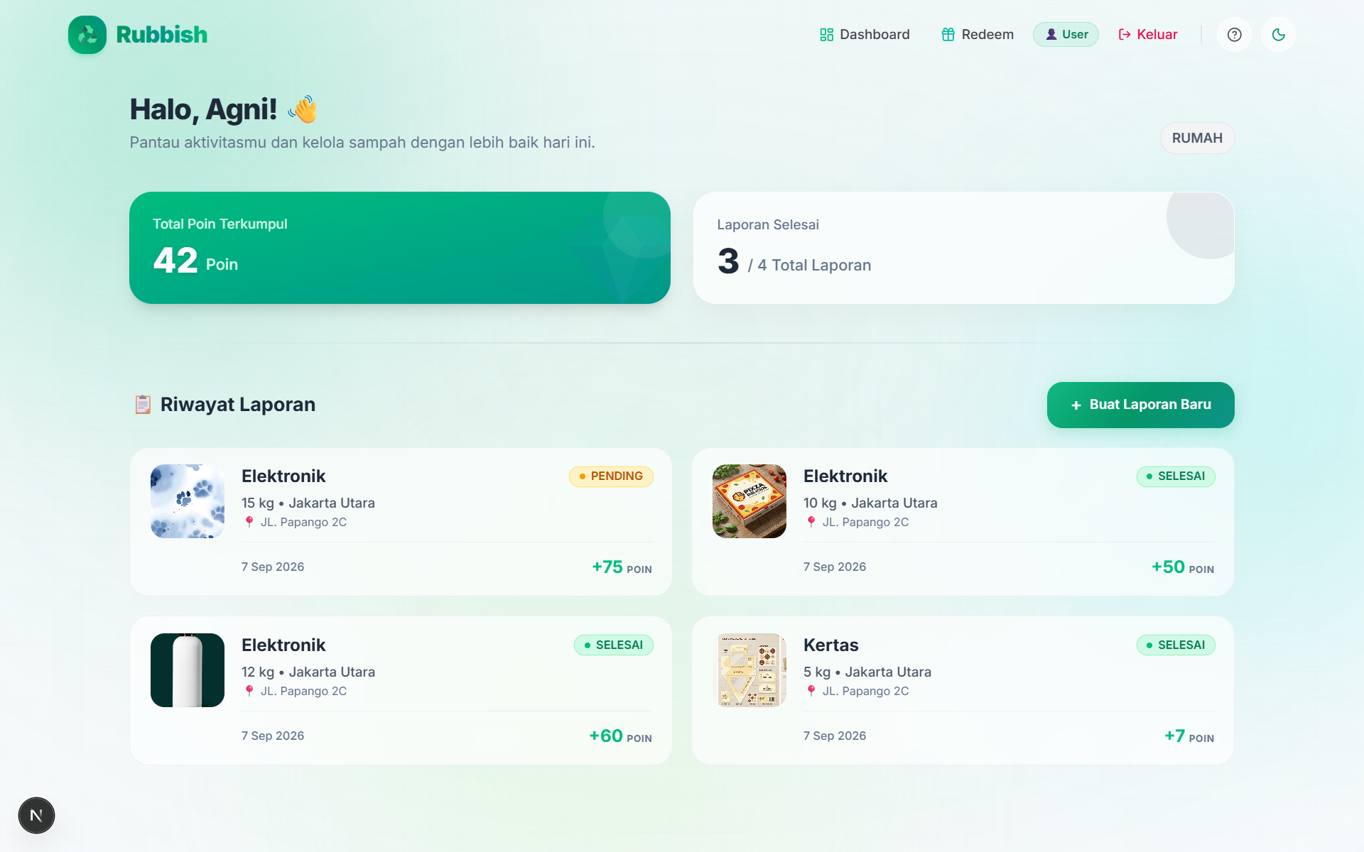
FITUR DASHBOARD USER
♻️ RUBBISH APP • USER MANUAL
Navigasi & Pemantauan Aktivitas
DASHBOARD
Komponen Utama Dashboard:
🏆 Saldo Poin Reward
Menampilkan jumlah poin aktif yang langsung bisa digunakan untuk penukaran reward.
📊 Ringkasan Statistik
Memantau total berat sampah yang sudah disetor (Kg) dan jumlah laporan yang selesai.
📋 Riwayat Laporan Real-Time
Daftar status penjemputan dengan badge warna: PENDING (Kuning), DIPROSES (Biru), SELESAI (Hijau), DITOLAK (Merah).
⚡ Tombol Buat Laporan
Akses cepat untuk membuka popup formulir pelaporan sampah baru.
Rubbish Digital Platform • www.rubbish.app • Panduan Resmi Pengguna
06

Slide 7
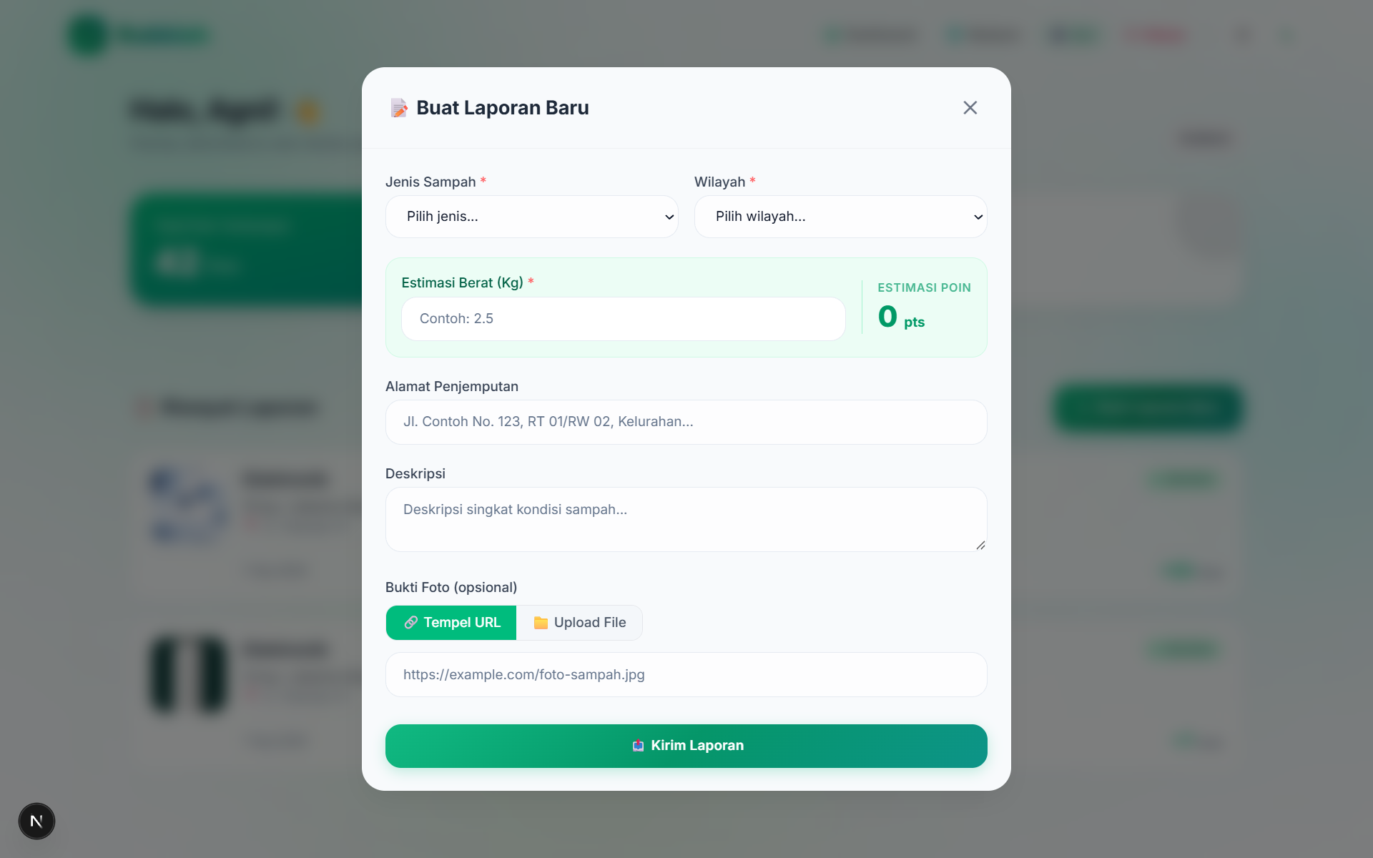
PELAPORAN SAMPAH
♻️ RUBBISH APP • USER MANUAL
Panduan Request Penjemputan Sampah
LAPOR SAMPAH
Langkah Pengajuan Laporan:
1. Pilih Jenis Sampah
Pilih kategori: Plastik, Kertas/Kardus, Logam/Besi, Kaca, atau Elektronik.
2. Estimasi Berat (Kg)
Masukkan perkiraan berat sampah yang akan dijemput oleh petugas.
3. Tentukan Wilayah & Alamat
Pilih kecamatan/wilayah terdekat dan masukkan alamat jemput spesifik.
4. Upload Foto Sampah
Sertakan bukti foto kondisi tumpukan sampah untuk memudahkan tim sortir.
5. Prioritas & Deskripsi
Pilih urgensi (Rendah/Sedang/Tinggi) dan tambahkan catatan detail penjemputan.
Rubbish Digital Platform • www.rubbish.app • Panduan Resmi Pengguna
07

Slide 8
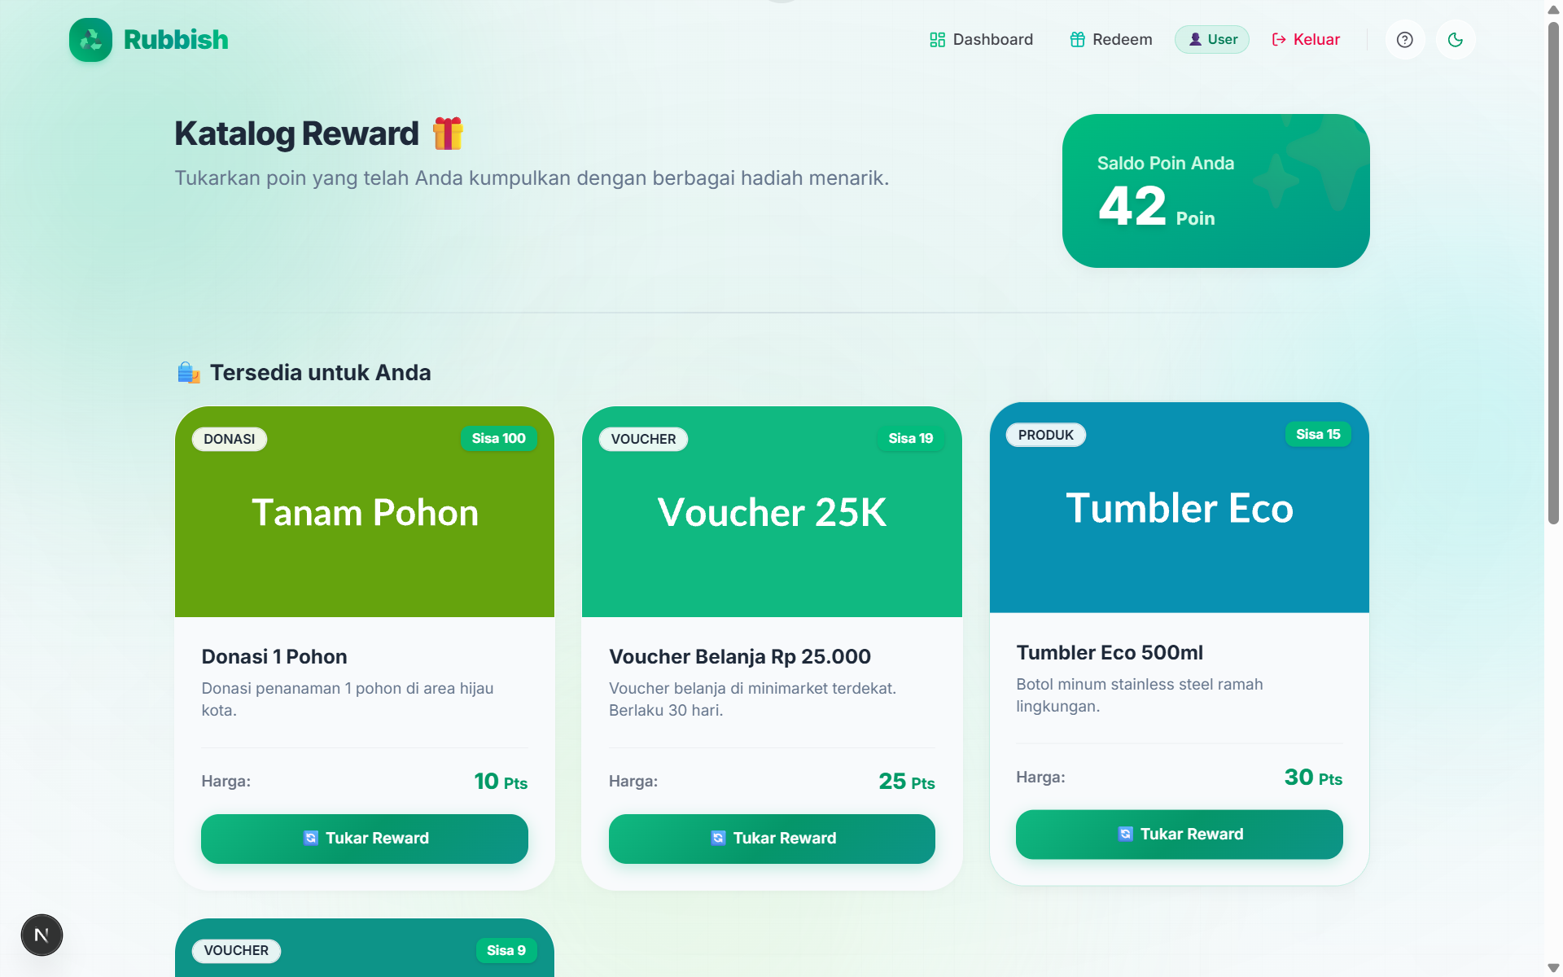
KATALOG REWARD
♻️ RUBBISH APP • USER MANUAL
Cara Menukar Poin dengan Hadiah Menarik
REDEEM REWARD
Mekanisme Penukaran Poin:
1. Buka Menu Redeem
Klik menu 'Redeem' di navigasi atas untuk melihat daftar katalog voucher & produk.
2. Cek Saldo & Harga Poin
Setiap item memiliki nominal poin dan status ketersediaan stok real-time.
3. Variasi Kategori Reward
Tersedia Voucher Belanja Minimarket, Produk Eco Tumbler, hingga Donasi Bibit Pohon.
4. Klik 'Tukar Sekarang'
Tombol otomatis aktif jika saldo poin Anda mencukupi dan stok tersedia.
5. Pantau Riwayat Klaim
Riwayat penukaran akan langsung tercatat beserta kode verifikasi.
Rubbish Digital Platform • www.rubbish.app • Panduan Resmi Pengguna
08

Slide 9
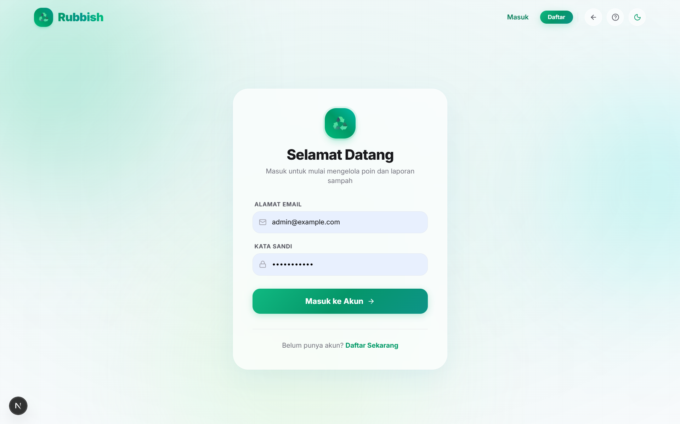
FITUR ADMIN & PETUGAS
♻️ RUBBISH APP • USER MANUAL
Panel Login Admin
PANEL ADMIN
Fitur Operasional Petugas:
1. Buka Halaman Login
Masukkan username/email admin yang telah tersedia.
Masukkan password admin.
Klik tombol “Masuk ke Akun”.
Jika data login benar, admin akan diarahkan ke halaman dashboard admin.
Rubbish Digital Platform • www.rubbish.app • Panduan Resmi Pengguna
09

Slide 10
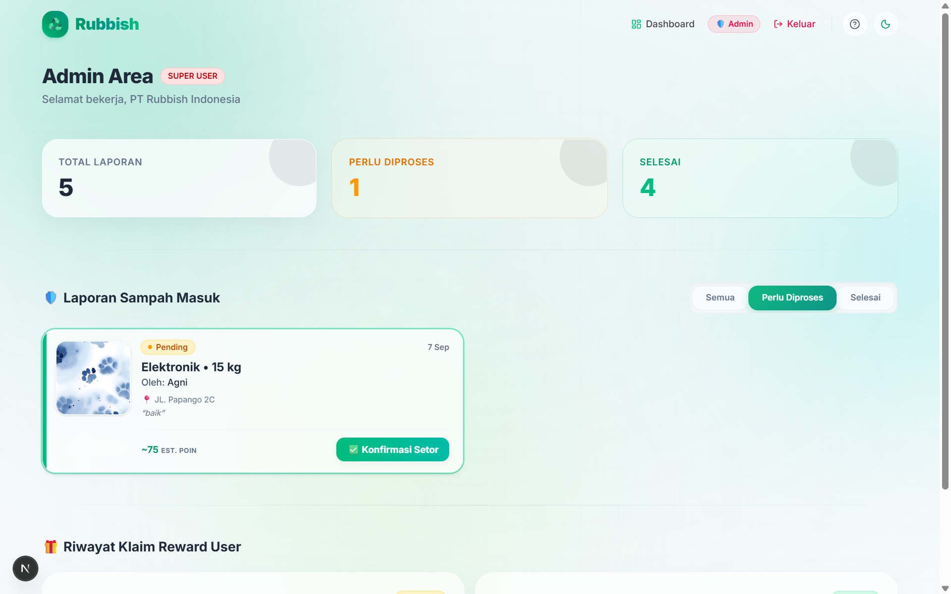
FITUR ADMIN & PETUGAS
♻️ RUBBISH APP • USER MANUAL
Panel Verifikasi & Penimbangan Sampah
PANEL ADMIN
Fitur Operasional Petugas:
1. Verifikasi Laporan Masuk
Admin meninjau kelayakan foto, jenis sampah, dan menentukan jadwal pickup.
2. Input Berat Riil Lapangan
Setelah sampah ditimbang langsung di lokasi, admin menginput berat aktual (Kg).
3. Kalkulasi Otomatis Poin
Sistem otomatis menghitung poin user berdasarkan tarif per Kg jenis sampah.
4. Manajemen Stok Reward
Admin dapat menambah atau mengupdate ketersediaan voucher dan hadiah.
5. Pemantauan Transaksi
Rekapitulasi berkala data setoran per wilayah untuk laporan lingkungan.
Rubbish Digital Platform • www.rubbish.app • Panduan Resmi Pengguna
10

Slide 11
PUSAT BANTUAN & DUKUNGAN
♻️ RUBBISH APP • USER MANUAL
Pertanyaan Umum (FAQ) & Kontak Bantuan
❓ Kapan Sampah Saya Dijemput?
Tim operasional akan menghubungi via WhatsApp dalam 1x24 jam setelah laporan berstatus 'DITERIMA'.
💰 Berapa Nilai Konversi Poin?
Setiap jenis sampah memiliki nilai berbeda (Plastik: 2.000 pts/kg, Logam: 3.000 pts/kg, Elektronik: 5.000 pts/kg).
🎁 Bagaimana Pengambilan Reward?
Voucher digital dikirim instan via email/WhatsApp, sedangkan produk fisik dikirim ke alamat terdaftar.
Hubungi Kami: support@rubbish.app | WhatsApp Hotline: 0812-3456-7890 | www.rubbish.app
Rubbish Digital Platform • www.rubbish.app • Panduan Resmi Pengguna
11

